Slide 1
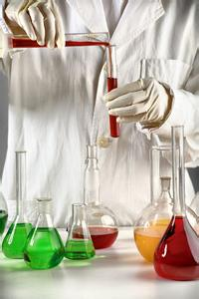
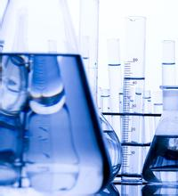
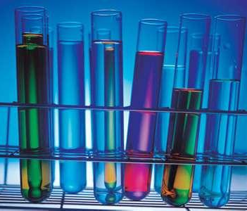
化学反应速率与活化能
授课教师：杨文君

Slide 2
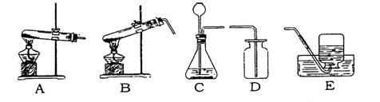
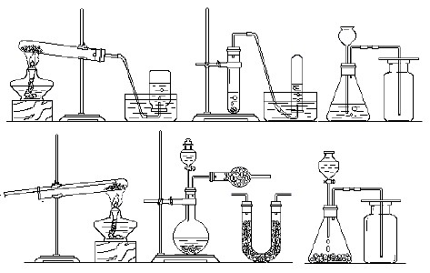
化学反应速率与活化能
实验目的
实验原理
仪器与试剂
实验内容
数据处理

Slide 3
实验目的
1、了解浓度、温度和催化剂对反应速度的影响；
2、测定过二硫酸铵与碘化钾反应的反应速率；
3、学会计算反应级数、反应速率常数和反应 的活化能。

Slide 4
实验原理
在水溶液中S₂O₈^{2－}与I－发生如下反应：
S₂O₈^{2－}+ 3I－==2SO₄^{2－}+I₃－（慢） (1)
设反应的速率方程可表示为：
v =k ·C^{m}(S₂O₈^{2－})·C^{n}(I⁻)
其中，v是反应速率，k 是速率常数，C(S₂O₈^{2－})、 C (I⁻）是即时浓度，m、n之和为反应级数。

Slide 5
实验原理
通过实验能测定在单位时间内反应的平均速率，如果在一定时间Δt内S₂O₈^{2－}浓度的改变量为Δc(S₂O₈^{2－}) ，则平均速率表示为：
v_{平}＝－
当Δt→ 0时， v＝lim v_{平}
则有v =k ·C^{m}(s₂o₈)·C^{n}(I⁻)＝－
Δt用秒表测量。
Δt →0

Slide 6
实验原理
为了测定在一定时间Δt内S₂O₈^{2－}浓度的改变量，在将S₂O₈^{2－}与I－混合的同时，加入定量的Na₂S₂O₃溶液和淀粉指示剂。这样在反应（1）进行的同时，也进行如下的反应：
2S₂O₃^{2－}+ I ₃ － ＝ S₄O₆^{2－}+ 3I－ （快）（2）
反应（2）进行得很快，瞬间即可完成。而反应(1)却要比反应(2)慢得多。由反应(1)生成的I ₃ －，立即与S₂O₃^{2－}反应，生成无色的S₄O₆^{2－}和I－。因此，在反应刚开始的一段时间内看不到 I₃－与淀粉所呈现的特有蓝色。当S₂O₃^{2－}耗尽时，由反应（1）继续生成的I₃－很快与淀粉作用而呈现蓝色。

Slide 7
实验原理
由反应式(1)和(2)可以看出，S₂O₈^{2－}浓度减少量等于S₂O₃^{2－}浓度减少量的1/2。
由于溶液呈现蓝色标志着S₂O₃^{2－}全部耗尽。所以，从反应开始到出现蓝色这段时间Δt内，S₂O₃^{2－}浓度的改变实际上就是S₂O₃^{2－}初始浓度。

Slide 8
实验原理
由于每份混合液中S₂O₃^{2－}的初始浓度都相同，因此Δc(S₂O₈^{2－})也都是相同的。这样，只要记下从反应开始到溶液刚呈现蓝色所需的时间Δt，就可以求出初始反应速率。
利用求得的反应速率，可计算出速率常数k和反应级数m、n ,确定速率方程。

Slide 9
仪器器皿与试剂
仪器：秒表、温度计（0℃~100℃）、烧杯、量筒、
试管、玻璃棒、电炉、石棉网
药品：
(NH₄)₂S₂O₈（0.20 mol·L^{－1}）、KI（0.20 mol·L^{－1}）
KNO₃（0.20 mol·L^{－1}）、Na₂S₂O₃（0.010 mol·L^{－1}）
（NH₄)₂SO₄（0.20 mol·L^{－1}）、Cu (NO₃)₂（0.020
mol·L^{－1}），淀粉溶液（0.2 ％）

Slide 10
实验内容
（一）浓度对反应速率的影响
表一 浓度对反应速率的影响 室温：
实 验 编 号 |  | Ⅰ | Ⅱ | Ⅲ | Ⅳ | Ⅴ
试剂用量 （cm³） | 0.20 mol·dm⁻³ KI | 20.0 | 20.0 | 20.0 | 10.0 | 5.0
 | 0.2% 淀粉溶液 | 4.0 | 4.0 | 4.0 | 4.0 | 4.0
 | 0.010mol·dm⁻³ Na₂S₂O₃ | 8.0 | 8.0 | 8.0 | 8.0 | 8.0
 | 0.20 mol·dm⁻³ KNO₃ | 0 | 0 | 0 | 10.0 | 15.0
 | 0.20mol·dm⁻³（NH₄）₂SO₄ | 0 | 10.0 | 15.0 | 0 | 0
 | 0.20mol·dm⁻³（NH₄）₂S₂O₈ | 20.0 | 10.0 | 5.0 | 20.0 | 20.0
混合液中反应的起始始浓度 mol·dm⁻³ | （NH₄）₂S₂O₈
 | KI
 | Na₂S₂O₃
反应时间△t/s
S₂O₈²⁻的浓度变化 /mol·cm⁻³
反应速率r

Slide 11
实验内容
（二）温度对反应速率的影响 室温：
① 混合于大烧杯 (按表1实验4中的药品用量混合 )②取20.0mL (NH₄)₂S₂O₈溶液于小烧杯③大、小烧杯同时冰水浴冷却至低于室温10℃时，迅速混合、计时并不断搅拌。④当溶液刚出现蓝色时，记录反应时间。此实验编号为6。
同样方法在热水中进行高于室温10℃的实验。此实验编号记为7。
将此两次实验数据6、7和实验4的数据记入表2中进行比较。
表2 温度对化学反应速率的影响
实 验 编 号
6
4
7
反应温度t/℃
反应时间
Δt/s
反应速率v ∕mol·L⁻¹·s⁻¹

Slide 12
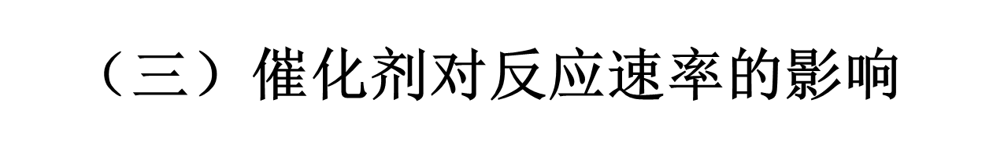
实验内容
① (按表1实验4中的药品用量混合 )
②加入2滴0.02mol·L⁻¹Cu(NO₃)₂溶液，搅匀 ;
③迅速加入20mL过二硫酸铵溶液，搅动、计时 ;
④与表1中实验4 的反应速率定性地比较，得出结论。

Slide 13
数据处理
1、反应级数和反应速度常数的计算
将反应速率表示式v =k ·C^{m}(S₂O₈^{2－})·C^{n}(I⁻)两边取对数：lgv=mlgC(S₂O₈^{2－})+nlgC(I⁻)+lgk
当C(I⁻)不变时（即实验1，2，3），以lgv对lgC(S₂O₈^{2－})作图，可得一直线，斜率即为m。
同理，当C(S₂O₈^{2－})不变时（即实验1，4，5），以lgv对lgC(I⁻) 作图，可求得n。此反应的级数则为m+ n。
将求得的m和n代v =k·C^{m}(S₂O₈^{2－})·C^{n}(I⁻)即可求得反应速度常数k。将数据填入表3中。

Slide 14
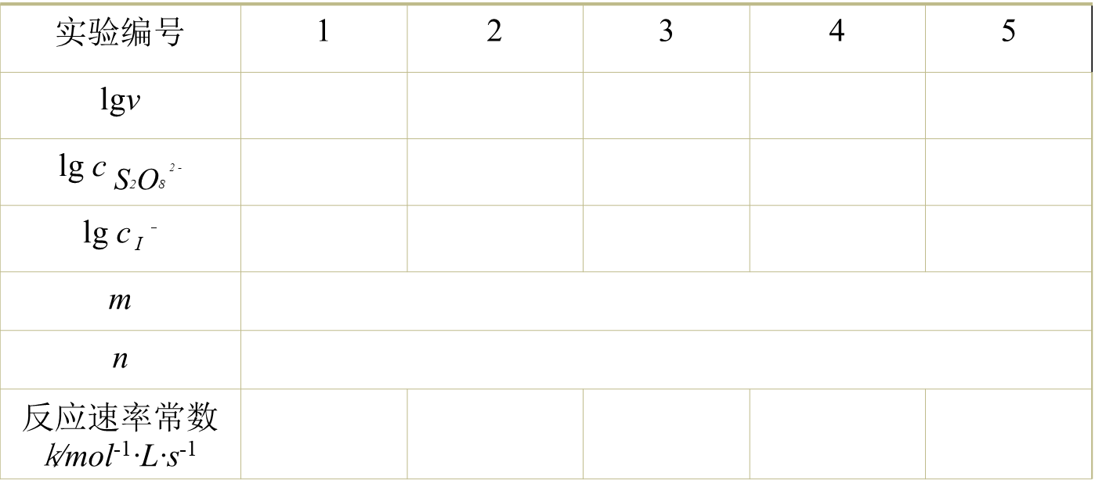
数据处理
表 3 反应级数和反应速率常数k的求算
lgν=mlg c _{S2O8} ² ⁻ + nlgc _{I} ⁻ +lgk

Slide 15
数据处理
2、反应活化能的计算
反应速率常数k与温度T之间的关系为：
lg k=A-E_{a}/2.30RT
式中E_{a}为反应的活化能，R为摩尔气体常数，T为热力学温度。测出不同温度时的k值，以lg k对1/T作图，可得一直线。由直线斜率(等于-E_{a}/2.30R)可求得反应的活化能E_{a。}
注意：凡是作直线求斜率的数据处理，也可以用两点坐标通过计算求得。

Slide 16
数据处理
表4 活化能E_{a}的求算
实验编号 | 6 | 4 | 7
反应速率常数k
lg k
1∕T
活化能E_{a}
（备注：该反应的活化能理论值为51.8kJ·moL⁻¹）

Slide 17
注意事项
1、严格按照合理顺序混合药品；
2、取用药品要用专用量筒，不可混用；
3、加入 (NH₄)₂S₂O₈溶液的同时记录时间，按动 秒表计时；
4、反应过程中要用玻璃棒不断搅拌；
5、认真观察溶液，刚一出现蓝色立即停止计时，
记录反应时间；
6、填好表1中的有关内容；
7、严格按照升温方法操作；
8、填写表2的有关内容；

Slide 18
思考题
1.反应液中为什么加入KNO₃、(NH₄)₂SO₄溶液？
2.为什么要先加KI溶液再加（NH₄)₂S₂O₈溶液？
3.(NH₄)₂S₂O₈缓慢加入KI等混合溶液中，对实验有何影响？
4.催化剂Cu(NO₃)₂为何能够加快该化学反应的速率？

Slide 19
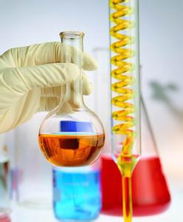
谢谢大家！

